Slide 1

TIB2019-T3: Análisis comparativo de genomas microbianos:
pan-genómcia y filoinformática
Pablo Vinuesa (vinuesa[at]ccg{.}unam{.}mx)
Progama de Ingeniería Genómica, CCG-UNAM, México http://www.ccg.unam.mx/~vinuesa/
Todo el material del curso (presentaciones, tutoriales y datos de secuencias) lo encontrarás en:
https://github.com/vinuesa/TIB-filoinfo
Tutorial sobre uso de modeltest3.7 y jmodeltest2
Notes:
Presentación e índice del curso de GE-1
Genómica Evolutiva I, Licenciatura de Ciencias Genómicas - UNAM, México. Semestre 2016-1
<número>
Presentación e índice del curso de GE-1
© Pablo Vinuesa, 205. vinuesa@ccg.unam.mx
<número>
<número>

Slide 2
Un tutorial sobre el uso de Modeltest3.7 y jModelTest2
para la selección de modelos usando LRTs, AICs y BICs
Conviene que leas este tutorial después de haber estudiado el tutorial de manejo de
PAUP* desde la línea de comandos y el tema de teoría sobre el uso del criterio de
máxima verosimilitud en filogenética.
(j)Modeltest es una aplicación escrita por David Posada y colegas, que seleccionan el modelo
mejor ajustado de la familia GTR para un alineamiento de DNA, usando
dos tipos de estrategias: tests pareados de razones de verosimilitud (LRTs,
hLRTs = hierarchical LRTs) y criterios de información (AIC y BIC).
Para ello necesita que PAUP* o PhyML calculen los –lnL scores de un subconjunto
(56) de todos los posibles modelos de la familia GTR (203). Estos scores de –lnL se
calculan corriendo un “batch file” de comandos PAUP*. Lo primero que se estima
es un árbol (rápido) NJ-JC69. Se usa la topología resultante para evaluar
los distintos modelos y obtener estimas de ML de los parámetros correspondientes.

Slide 3
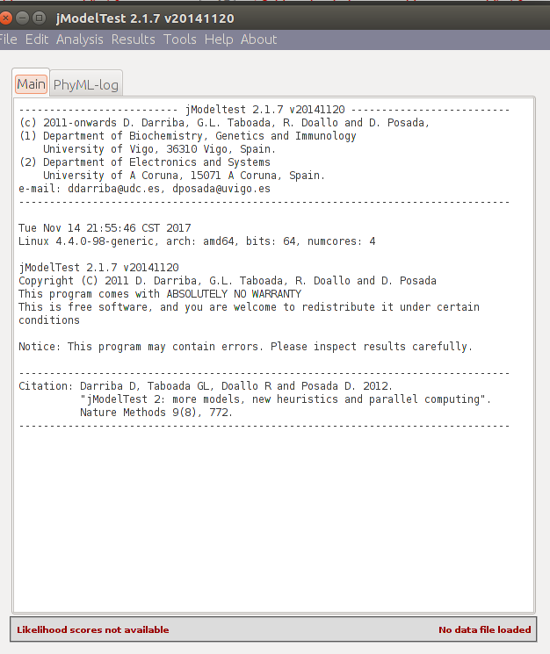
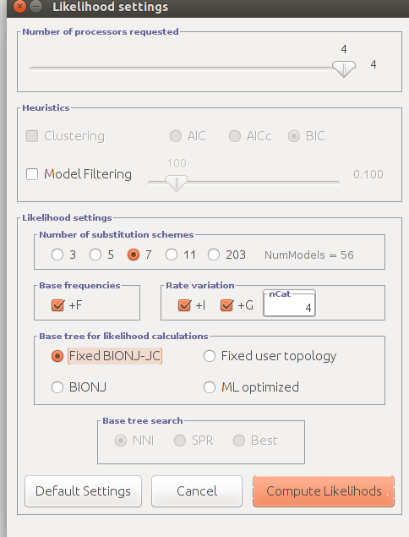
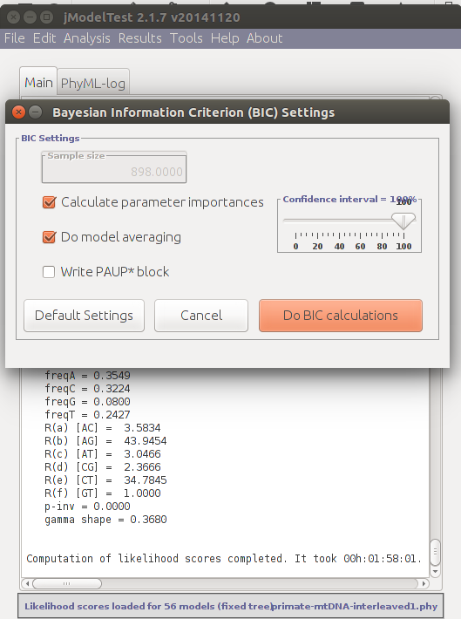
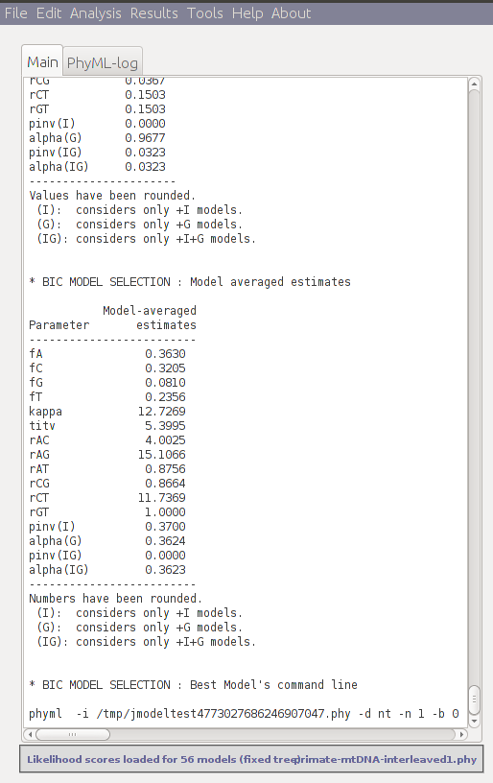
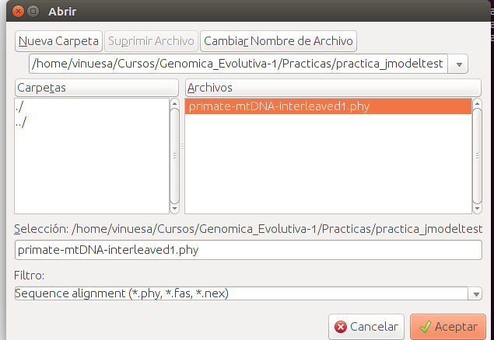
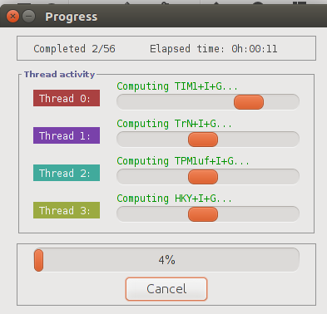
https://github.com/ddarriba/jmodeltest2
Darriba D, Taboada GL, Doallo R, Posada D. 2012. jModelTest 2: more models, new heuristics and
parallel computing. Nature Methods 9(8), 772.
Guindon S and Gascuel O (2003). A simple, fast and accurate method to estimate large phylogenies
by maximum-likelihood". Systematic Biology 52: 696-704.
phyml -i primate-mtDNA-interleaved.phy -d nt -n 1 -b 0 -m 010010 -f m -c 4 -a e --no_memory_check -o lrt

Slide 4
#-------------------------------------------------------------
# >>>>>>>>>>>> Tutoral de uso de jmodeltest2 <<<<<<<<<<<<<<<<<
# ------------------------------------------------------------
# Pablo Vinuesa; http://www.ccg.unam.mx:/~vinuesa/
# 23 Nov. 2015.
# Para: Curso de Introduccion a la Bioinformatica
# Posgrado UNAM; semestre 2016-1
#=============================================================
# 1. Instalacion: en tu $HOME, a~nade estas lineas al archivo .bashrc
# Aliases and ENV_VAR for JMODELTEST2.1.7
cd # te lleva a tu $HOME
pico .bashrc # edita el archivo con pico
# al final del archivo copia estas dos lineas y guarda el archivo
export JMODELTEST_HOME=/home/vinuesa/intro2bioinfo/jmodeltest-2.1.7
alias jmodeltest="java -jar $JMODELTEST_HOME/jModelTest.jar"
# teclea: (para hacer un sourcing al archivo de configuracion .bashrc, es decir,
# que el sistema lo vuelva a leer para cargar las nuevas instrucciones)
. .bashrc
# Ahora comprobamos que podemos acceder a jmodeltest2 tecleando:
jmodeltest -help # debe desplegar la ayuda de jmodeltest2
#========================================================

Slide 5
# genera el un directorio de trabajo para este ejercicio
mkdir practica_jmodeltest && cd practica_jmodeltest
# haz liga simbolica al set de datos primate-mtDNA-interleaved1.phy en este directorio de trabajo
ln -s /home/vinuesa/intro2bioinfo/seq_data/primate-mtDNA-interleaved1.phy .
# explora el archivo
less primate-mtDNA-interleaved1.phy
# corre jmodeltest2 con los parametros abajo indicados
# -d datos
# -i usa modelos que asumen una proporcion de sitios invariantes
# -f usa modelos que asumen diferentes frecuencias de bases
# -g usa distribucion gamma con 4 clases discretas de tasas para modelar
# la heterogeneidad de tasas de sustitucion intre sitios
# -AIC usa criterio de informacion de Akaike para la seleccion de modelos
jmodeltest -d primate-mtDNA-interleaved1.phy -i -f -g 4 -AIC
# Ahora corremos phyml bajo el mejor modelo seleccionado
phyml -i primate-mtDNA-interleaved1.phy -d nt -m 010010 -b -4 -f e -c 4 -a e --no_memory_check -o tlr -s BEST

Slide 6
- interpretación de la salida de modeltest: 1. hLRTs
---------------------------------------------------------------
* HIERARCHICAL LIKELIHOD RATIO TESTS (hLRTs) *
---------------------------------------------------------------
Confidence level = 0.01
Equal base frequencies
Null model = JC -lnL0 = 6424.2026
Alternative model = F81 -lnL1 = 6284.9956
2(lnL1-lnL0) = 278.4141 df = 3
P-value = <0.000001
Ti=Tv
Null model = F81 -lnL0 = 6284.9956
Alternative model = HKY -lnL1 = 5981.7202
2(lnL1-lnL0) = 606.5508 df = 1
P-value = <0.000001
Equal Ti rates
Null model = HKY -lnL0 = 5981.7202
Alternative model = TrN -lnL1 = 5978.8550
2(lnL1-lnL0) = 5.7305 df = 1
P-value = 0.016673
Equal Tv rates
Null model = HKY -lnL0 = 5981.7202
Alternative model = K81uf -lnL1 = 5973.2393
2(lnL1-lnL0) = 16.9619 df = 1
P-value = 0.000038
(continúa en la siguiente página)

Slide 7
- interpretación de la salida de modeltest: 1. hLRTs (Continuación)
Only two Tv rates
Null model = K81uf -lnL0 = 5973.2393
Alternative model = TVM -lnL1 = 5938.5615
2(lnL1-lnL0) = 69.3555 df = 2
P-value = <0.000001
Equal rates among sites
Null model = TVM -lnL0 = 5938.5615
Alternative model = TVM+G -lnL1 = 5709.6323
2(lnL1-lnL0) = 457.8584 df = 1
Using mixed chi-square distribution
P-value = <0.000001
No Invariable sites
Null model = TVM+G -lnL0 = 5709.6323
Alternative model = TVM+I+G -lnL1 = 5709.6323
2(lnL1-lnL0) = 0.0000 df = 1
Using mixed chi-square distribution
P-value = >0.999999 es decir, no rechazo la H₀ !!! El modelo seleccionado es TVM+G

Slide 8
- interpretación de la salida de modeltest: 1. hLRTs (Continuación)
Model selected: TVM+G
-lnL = 5709.6323
K = 8
Base frequencies:
freqA = 0.3581
freqC = 0.3186
freqG = 0.0846
freqT = 0.2387
Substitution model:
Rate matrix
R(a) [A-C] = 3.9989
R(b) [A-G] = 40.5788
R(c) [A-T] = 3.4119
R(d) [C-G] = 2.3909
R(e) [C-T] = 40.5788
R(f) [G-T] = 1.0000
Among-site rate variation
Proportion of invariable sites = 0
Variable sites (G)
Gamma distribution shape parameter = 0.3752

Slide 9
interpretación de la salida de modeltest: 2. AIC = -2 ln L + 2 K; Akaike 1974
(cantidad de información perdida cuando la realidad es aproximada por un modelo)
---------------------------------------------------------------
* AKAIKE INFORMATION CRITERION (AIC) *
---------------------------------------------------------------
Model selected: TrN+G
-lnL = 5710.5513
K = 6
AIC = 11433.1025
Base frequencies:
freqA = 0.3581
freqC = 0.3252
freqG = 0.0765
freqT = 0.2402
Substitution model:
Rate matrix
R(a) [A-C] = 1.0000
R(b) [A-G] = 16.0043
R(c) [A-T] = 1.0000
R(d) [C-G] = 1.0000
R(e) [C-T] = 11.6796
R(f) [G-T] = 1.0000
Among-site rate variation
Proportion of invariable sites = 0
Variable sites (G)
Gamma distribution shape parameter = 0.3566

Slide 10
- interpretación de la salida de modeltest: 2. AIC (continuación)
PAUP* Commands Block: If you want to implement the previous estimates as likelihod settings in PAUP*, attach the next block of commands after the data in your PAUP file:
[!
Likelihood settings from best-fit model (TrN+G) selected by AIC in Modeltest 3.7 on Sat May 20 17:12:56 2006
]
BEGIN PAUP;
Lset Base=(0.3581 0.3252 0.0765) Nst=6 Rmat=(1.0000 16.0043 1.0000 1.0000 11.6796) Rates=gamma Shape=0.3566 Pinvar=0;
END;

Slide 11
- interpretación de la salida de modeltest: 2. AIC (continuación)
* MODEL SELECTION UNCERTAINTY : Akaike Weights
Model -lnL K AIC delta weight cumWeight
---------------------------------------------------------------------------------------------------
TrN+G 5710.5513 6 11433.1025 0.0000 0.2463 0.2463
HKY+G 5711.9385 5 11433.8770 0.7744 0.1672 0.4135
TIM+G 5710.4355 7 11434.8711 1.7686 0.1017 0.5152
TrN+I+G 5710.5513 7 11435.1025 2.0000 0.0906 0.6058
TVM+G 5709.6323 8 11435.2646 2.1621 0.0835 0.6894
K81uf+G 5711.8125 6 11435.6250 2.5225 0.0698 0.7591
GTR+G 5708.9224 9 11435.8447 2.7422 0.0625 0.8217
HKY+I+G 5711.9385 6 11435.8770 2.7744 0.0615 0.8832
TIM+I+G 5710.4355 8 11436.8711 3.7686 0.0374 0.9206
TVM+I+G 5709.6323 9 11437.2646 4.1621 0.0307 0.9513
K81uf+I+G 5711.8125 7 11437.6250 4.5225 0.0257 0.9770
GTR+I+G 5708.9224 10 11437.8447 4.7422 0.0230 1.0000
intervalo de credibilidad del 95 %

Slide 12
- interpretación de la salida de modeltest: 2. AIC (continuación)
* MODEL AVERAGING AND PARAMETER IMPORTANCE (using Akaike Weights)
Including all 56 models (índices normalizados y relativos de Akaike)
Model-averaged
Parameter Importance estimates
--------------------------------------------------------------
fA 1.0000 0.3596
fC 1.0000 0.3223
fG 1.0000 0.0794
fT 1.0000 0.2387
TiTv 0.2287 5.4113
rAC 0.1998 3.7999
rAG 0.5615 19.9668
rAT 0.1998 3.2371
rCG 0.1998 2.3657
rCT 0.5615 14.9960
pinv(I) 0.0000 0.3717
alpha(G) 0.7311 0.3621
pinv(IG) 0.2689 0.0000
alpha(IG) 0.2689 0.3621
--------------------------------------------------------------
Values have been rounded.
(I): averaged using only +I models.
(G): averaged using only +G models.
(IG): averaged using only +I+G models.
Interpretación de la
importancia de parámetros
los params. de frec. son
un componenete esencial
del modelo
Ti/Tv también es
significativa
El pto. 2 se ratifica en la
import. de rAG y rCT res-
pecto a tasas de Tv
El parámetro alpha (uso de
distrib. gamma) es mucho
más imp. que asumir sólo
pinv.

Slide 13
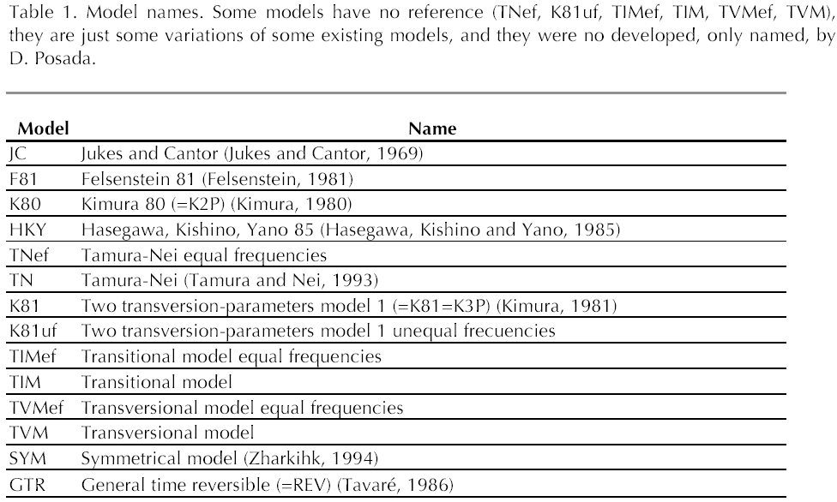
Modelos de base evaluados por Modeltest

Slide 14
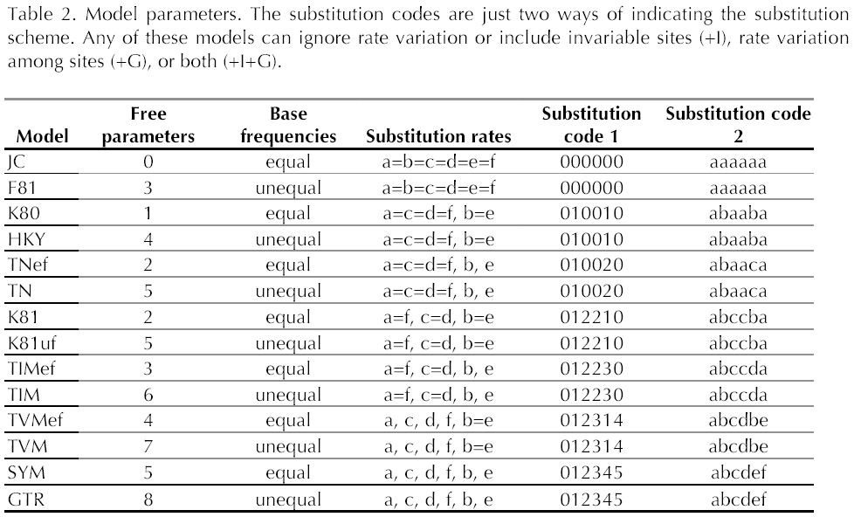
Modelos de base evaluados por Modeltest

